Slide 1


PHÒNG GIÁO DỤC VÀ ĐÀO TẠO QUẬN LONG BIÊN
TRƯỜNG TIỂU HỌC ĐOÀN KẾT
MÔN HỌC VẦN LỚP 1
a - c
Bài 1:
GV giảng dạy: Lê Long Quỳnh Trâm

Slide 2


Bài 1: a - c
1. Làm quen
ca

Slide 3


Bài 1: a - c
2. Đánh vần
ca
c
a
ca

Slide 4
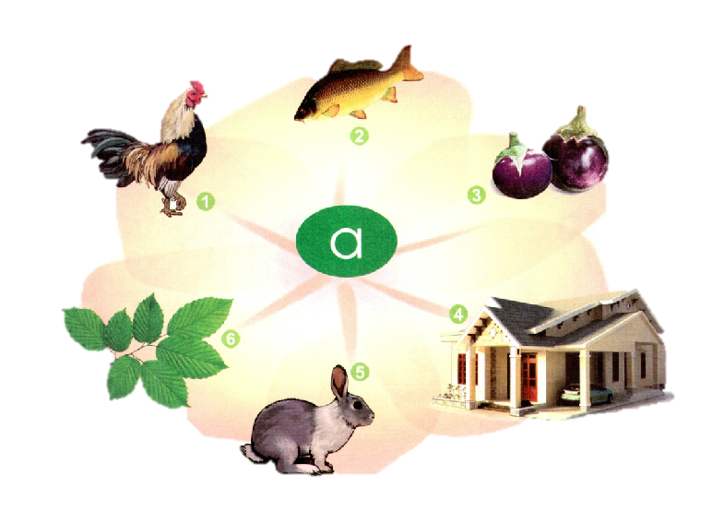
3. Nói to tiếng có âm a, nói thầm tiếng không có âm a
cá
cá
gà
cà
gà
cà
nhà
lá
nhà
lá
thỏ
Notes:
Sau khi xuất hiện hiệu ứng chú thích tranh, giáo viên nhấn vào từng tiếng để học sinh đọc to tiếng có âm a. Muốn đọc lại tiếng nào nhấn vào tiếng đó

Slide 5
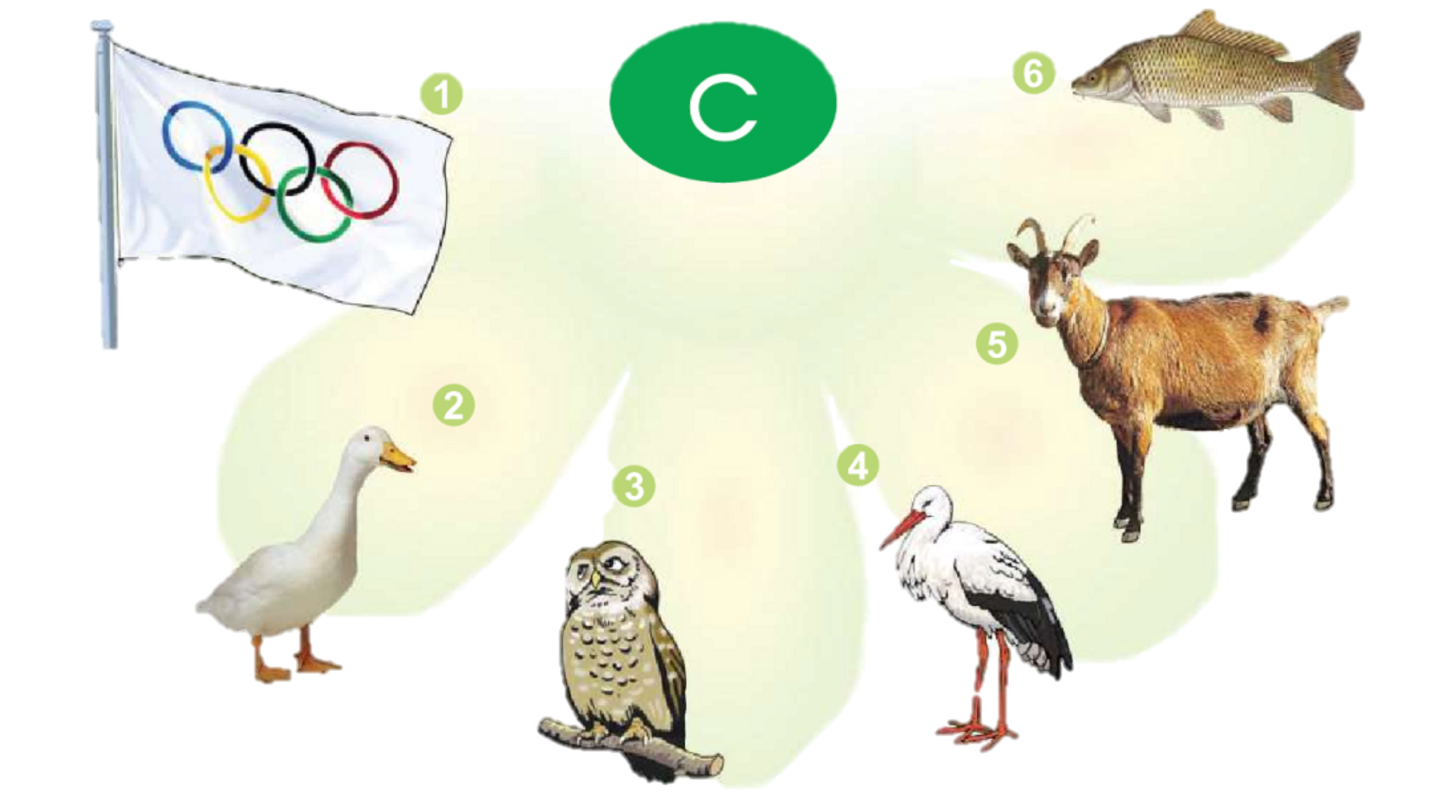
4. Tìm tiếng có âm c
cá
cá
cờ
cờ
dê
vịt
cò
cò
cú
cú
Notes:
Sau khi xuất hiện hiệu ứng chú thích tranh, giáo viên nhấn vào từng tiếng để học sinh đọc to tiếng có âm c. Muốn đọc lại tiếng nào nhấn vào tiếng đó

Slide 6
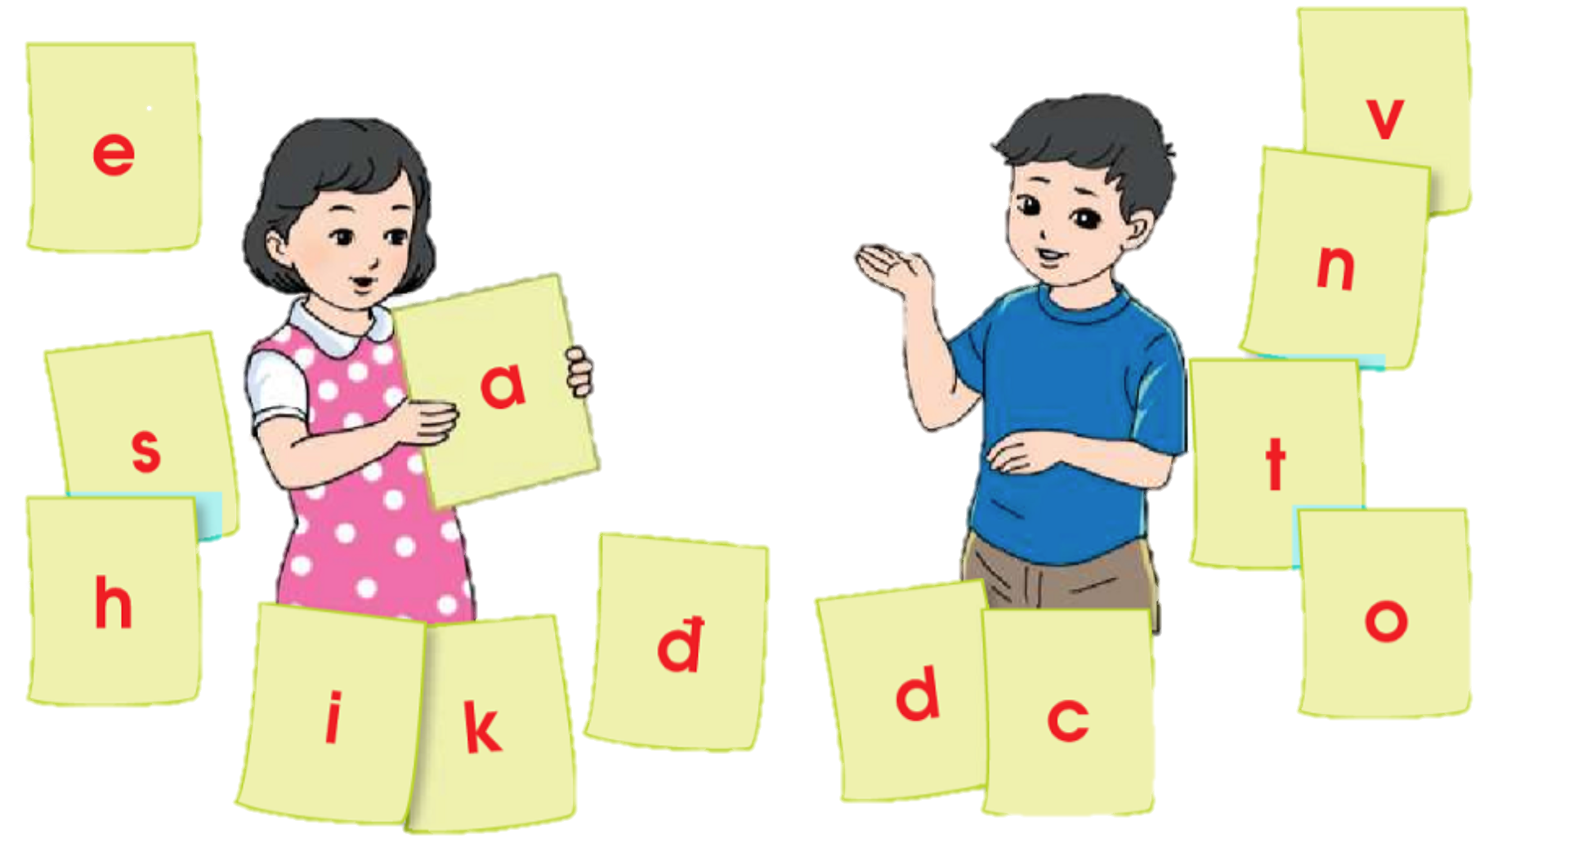
5. Tìm chữ a, chữ c

Slide 7
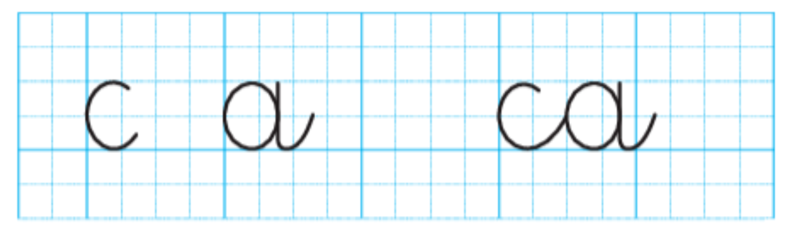
6. Tập viết
Giáo viên hướng dẫn học sinh viết bảng con

Slide 8


Slide 9
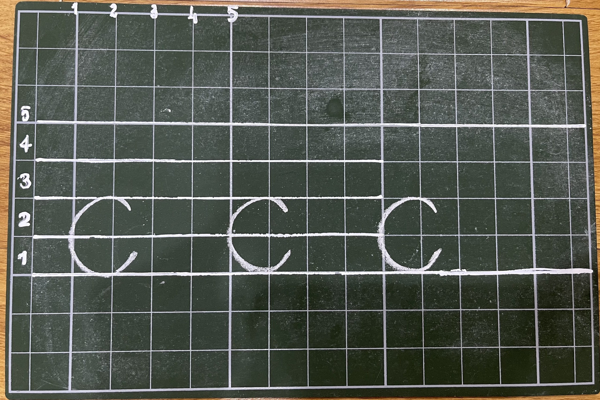

Slide 10
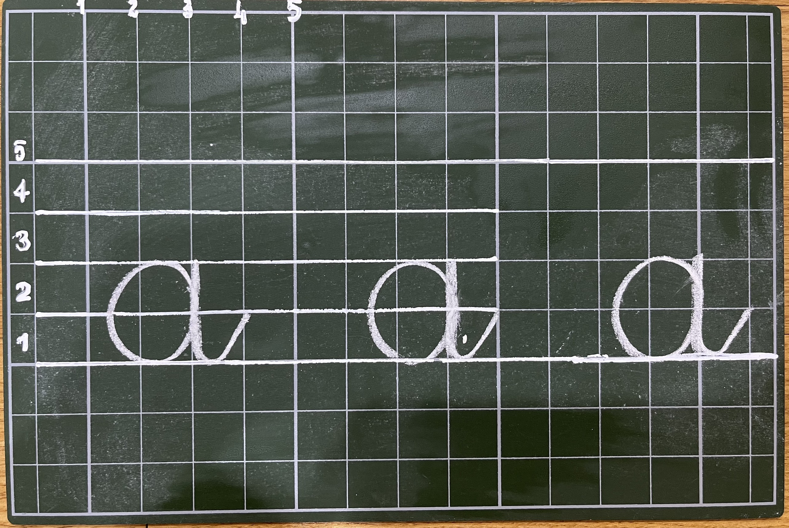

Slide 11
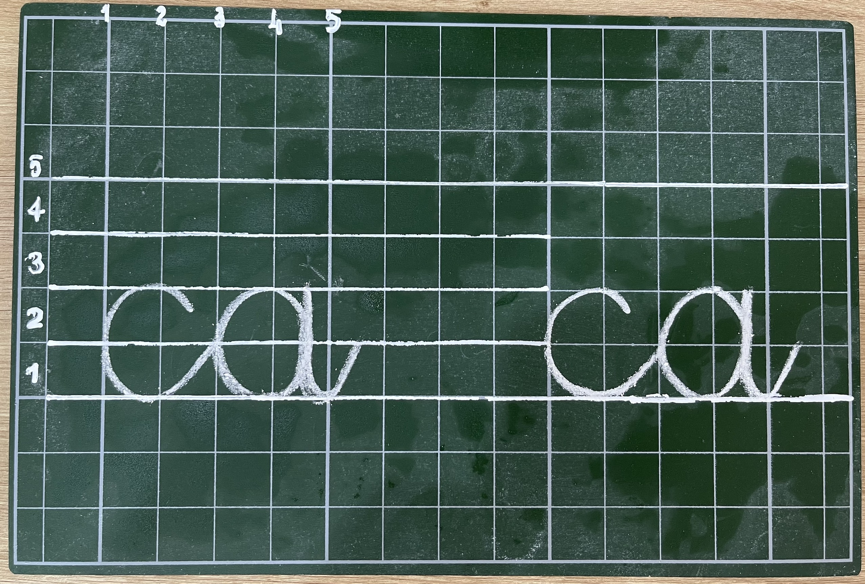

Slide 12
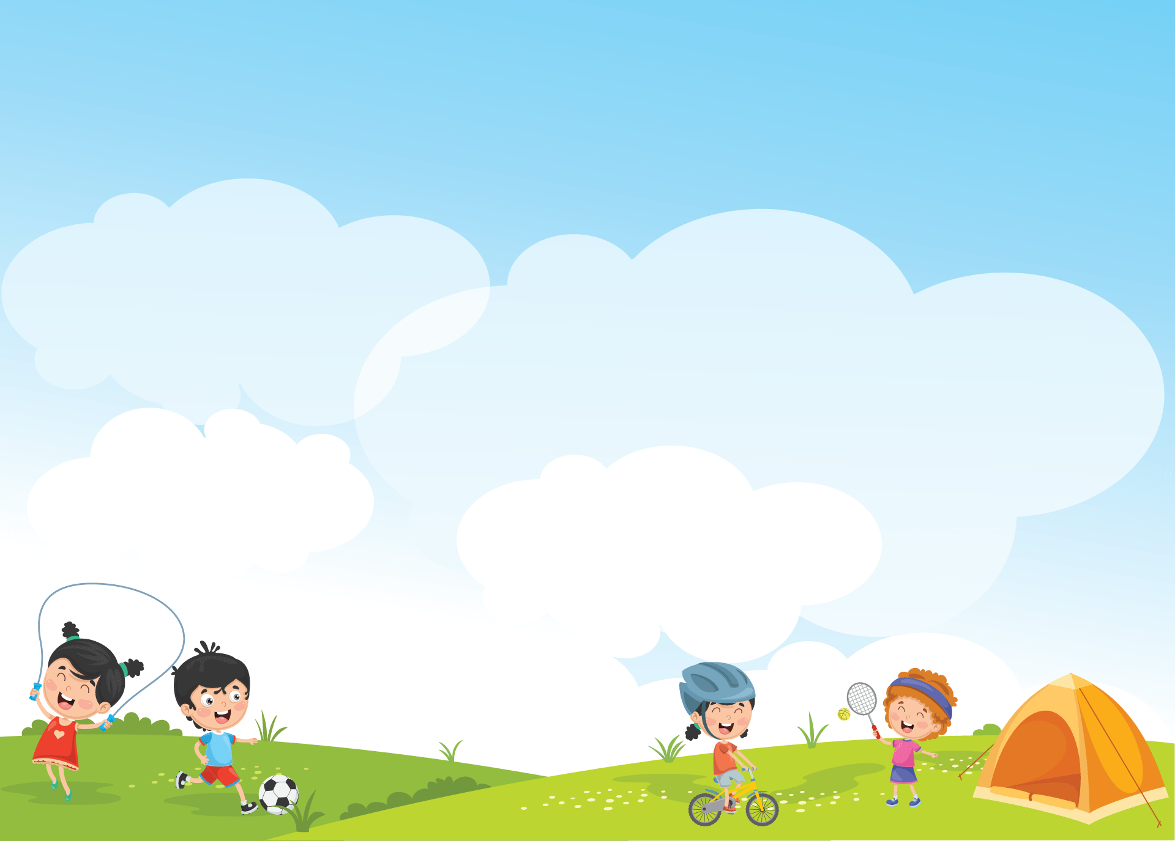
Trò chơi củng cố

Slide 13
TRÒ CHƠI: HÁI HOA
Luật chơi như sau:
- Có 4 bông hoa, mỗi bông tương ứng với một câu hỏi. Trong đó có 1 bông hoa may mắn nếu chọn được sẽ được một phần quà.
- Bạn nào giơ tay trước sẽ được quyền chọn bông hoa cho mình, sau khi chọn bông hoa nếu trả lời đúng người chơi sẽ nhận được một phần qùa. Sau thời gian 5 giây không trả lời được thì quyền trả lời sẽ thuộc về bạn khác.

Slide 14











Notes:
14
Nhấn chuột vào cánh bông hoa đã chọn, sau khi mở cảnh hoa ra, nhấn vào số để đến câu hỏi. Sau khi trả lời đúng nhấn nút Home quay lại trang này/ Chơi xong nhấn vào nút mũi tên để chuyển phần sau.
14

Slide 15






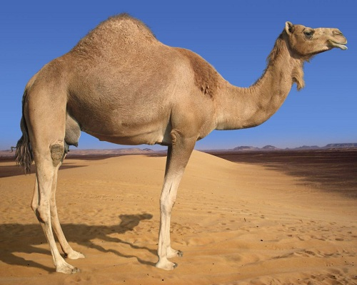


Câu hỏi 1
Tên của con vật này có cả chữ a và chữ c. Đúng hay sai?
Home
A. Đúng
Lạc đà
B. Sai

Slide 16
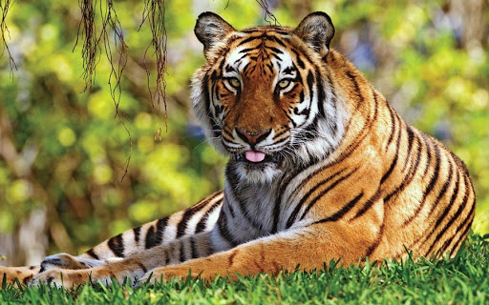
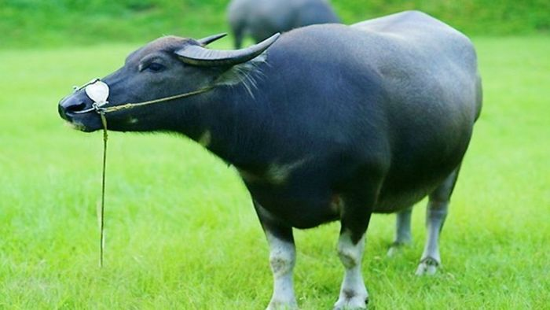


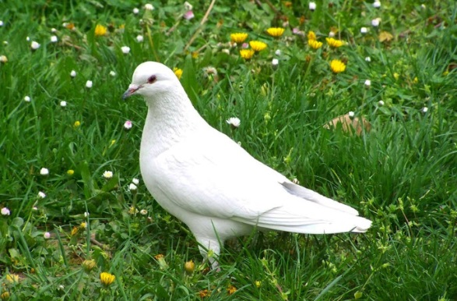
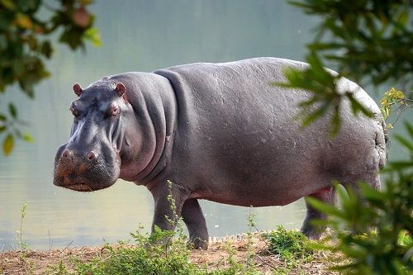
Câu hỏi 2
Tên con vật nào sau đây có chữ chữ a?
1. Hổ
2. Trâu
Home
3. Bồ câu
4. Hà mã

Slide 17


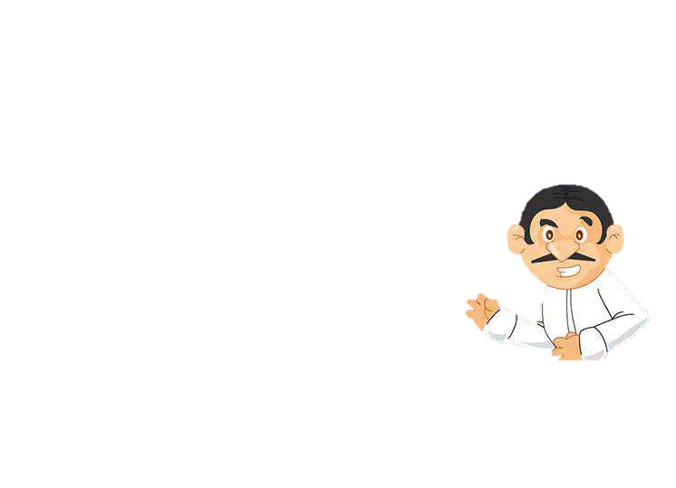
May mắn
BẠN NHẬN ĐƯỢC MỘT PHẦN QUÀ
Home

Slide 18
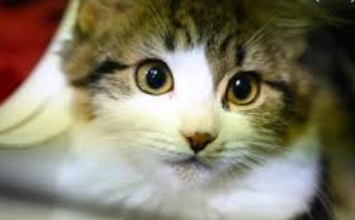
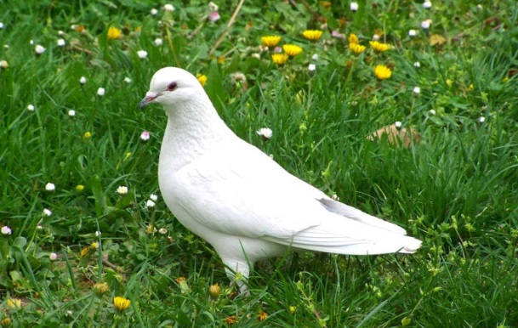
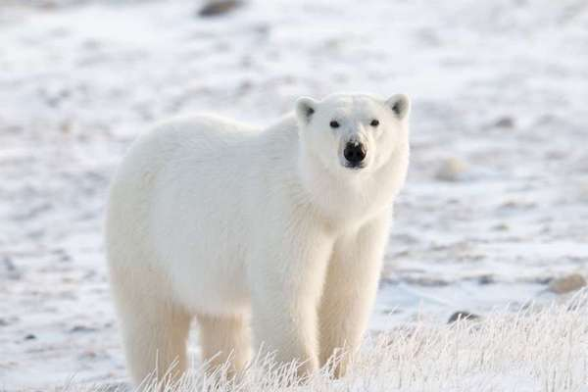
Câu hỏi 3
Con vật nào sau đây có chữ chữ c?
1. Mèo
2. Trâu
Home
3. Bồ câu
4. Gấu

Slide 19

Nhiệm vụ học tập
Con hãy đọc lại bài và rèn viết bảng con chữ : a – c – ca
Chuẩn bị bài 2: cà – cá

Slide 20

Chào tạm biệt và hẹn gặp lại các con!

